Slide 1
Chameleon && Taro
01
小程序跨多端统一框架分享

Slide 2
目录
01
Chameleon 原理
CONTENTS
02
Taro 原理
03
Chameleon 的优点与缺点
04
Taro 的优点和缺点
05
理想中的跨端方案

Slide 3
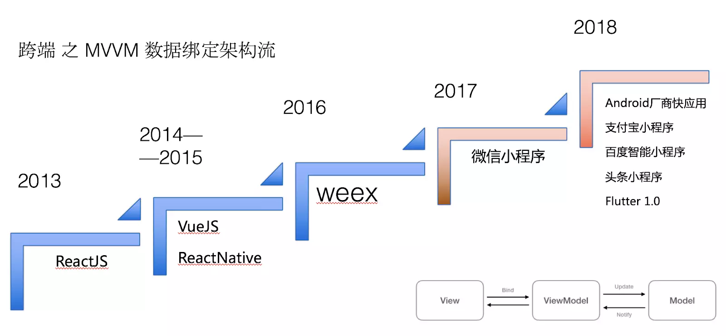
MVVM 背景
Chameleon 框架的切入点是利用了 MVVM 架构，MVVM 中的关键是它通过 ViewModel 这一层将界面和逻辑层彻底隔离开来，负责关联界面表现和逻辑处理层的响应事件（update/notify）关系，这一“隔离层”上下通信足够规范、足够纯净单一。

Slide 4
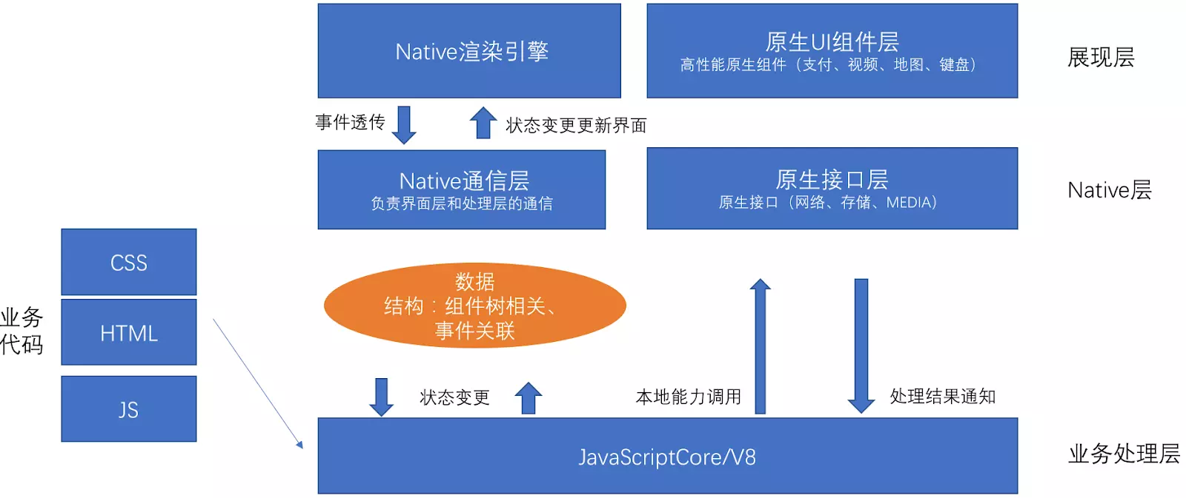
各种 MVVM 方案 -- React Native、Weex 与快应用的 MVVM
开发者编写的代码在虚拟机（V8、JavaScriptCore）里面运行，虚拟机容器里面包含扩展的系统基础接口。运行时，将描述界面的数据（主要是 CSS+DSL 所描述内容）通过通信层传递给 Android、iOS 端的渲染引擎，用户触摸界面时，通过通信层传递给虚拟机里面的业务处理代码，业务处理代码可能调用网络、储存与媒体等接口，最后再次反馈到界面。

Slide 5
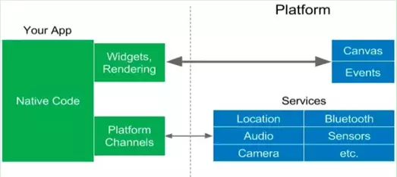
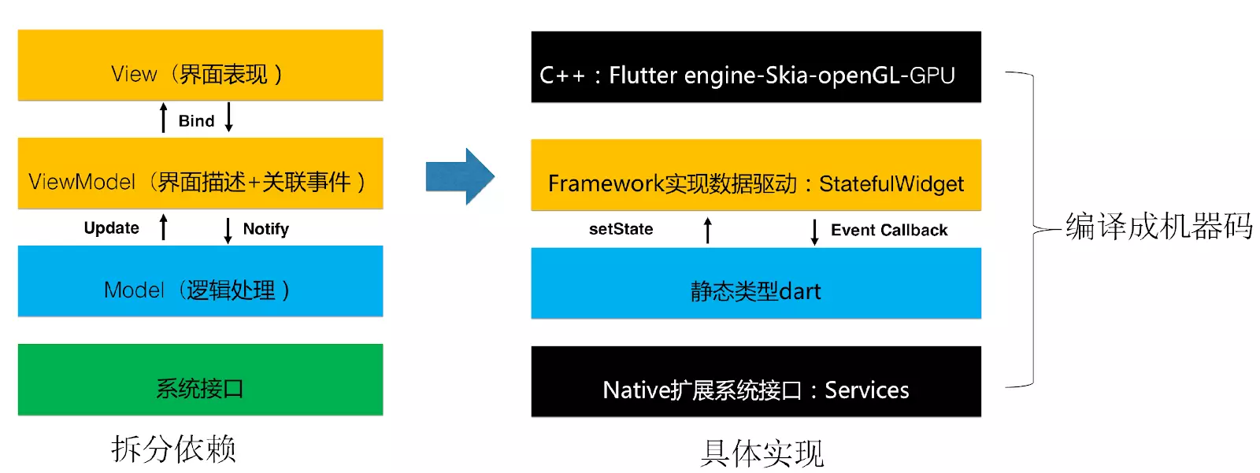
各种 MVVM 方案 -- Flutter 的 MVVM
Flutter 和 RN 的最大区别在于将“JavascriptCore/V8+JS”替换成“C++ 实现的 engine+Dart 实现的 Framework+静态类型 Dart+编译成机器码”。
Flutter 和 RN 的使用面设计上类似，Flutter 文档中提到“In Flutter, almost everything is a widget.”，widget 的调用从 RN 的 JSX 变成 Flutter 的 widget 调用，UI 的外观描述从 RN 的 CSS（文本样式、布局模型、盒模型）到定制化 Flutter Widget。本质上 Flutter 也是 MVVM 架构，逻辑层通过 setState 通知视图层更新，一定程度上这也是为什么 Flutter 敢说能转成 Web 框架的原因，核心还是基于这类数据驱动视图架构模式，业务代码不会深度依赖任何一端特有的“视图模型”。
Flutter 之所以比 Weex 和 RN 执行速度快，主要原因是前者是编译型，客户端机器运行前已经是 CPU 可识别的机器码；后者是解释型，到客户端运行前是字符串，边编译边执行，虽然做了 JIT 尽量优化，差距还是较大。

Slide 6
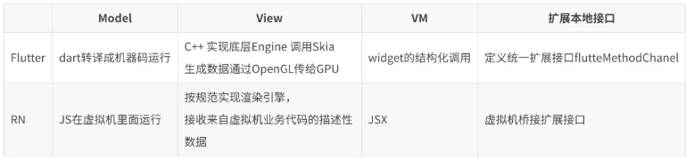
各种 MVVM 方案 -- Flutter 的 MVVM
本质上 Flutter 也是 MVVM 架构，逻辑层通过 setState 通知视图层更新，一定程度上这也是为什么 Flutter 敢说能转成 Web 框架的原因，核心还是基于这类数据驱动视图架构模式，业务代码不会深度依赖任何一端特有的“视图模型”。

Slide 7
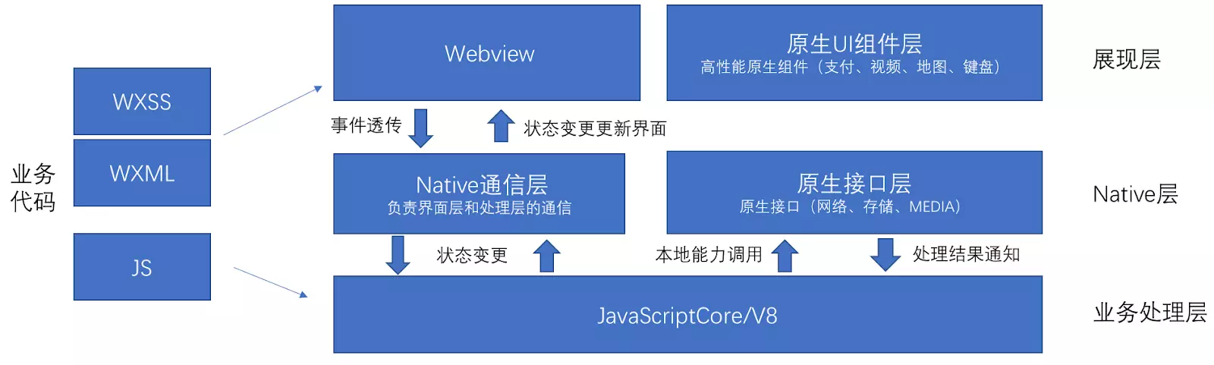
各种 MVVM 方案 -- 小程序的 MVVM
小程序本质上和 Weex、React Native 的设计思路基本一样，最大区别在于前者还是用浏览器 WebView 做渲染引擎，而后者是单独实现了渲染引擎

Slide 8
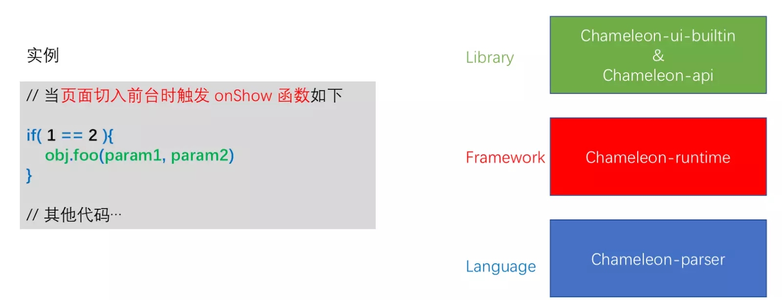
Chameleon 原理
任何一份应用层的高级语言代码块分成几层：语言层（Language）、框架层（Framewrok）与库层（Library）

Slide 9
跨端框架评测
1.
2.
3.
4.
https://juejin.im/post/5ca1736af265da30ae314248
Taro 《小程序多端框架全面测评》https://mp.weixin.qq.com/s/veC_DgjZnQXmjyVJvONZSQ

Slide 10
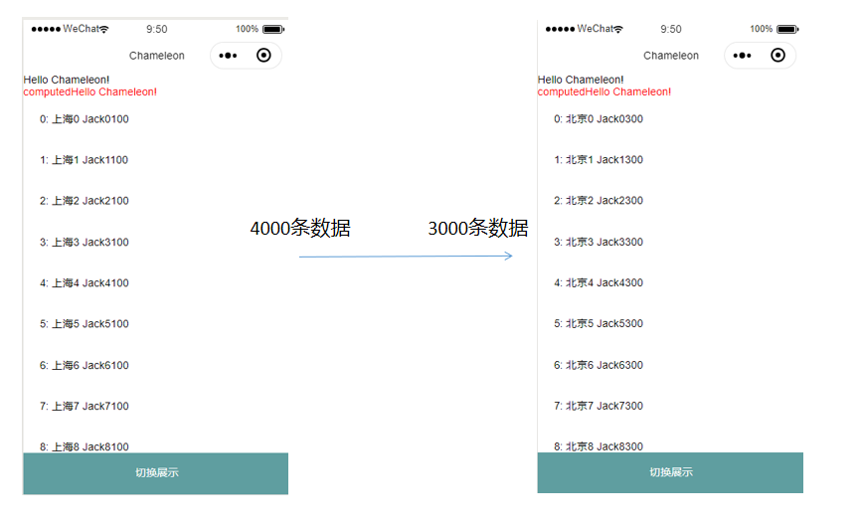
Chameleon 的问题 -- 性能

Slide 11
Chameleon 性能篇
Taro 《小程序多端框架全面测评》https://mp.weixin.qq.com/s/veC_DgjZnQXmjyVJvONZSQ

Slide 12
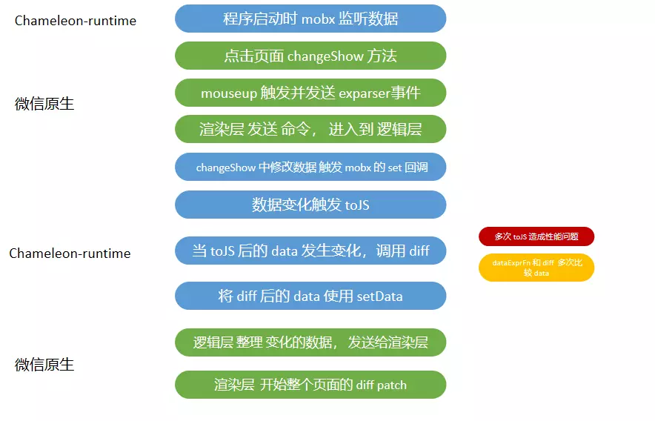
Chameleon 性能篇

Slide 13
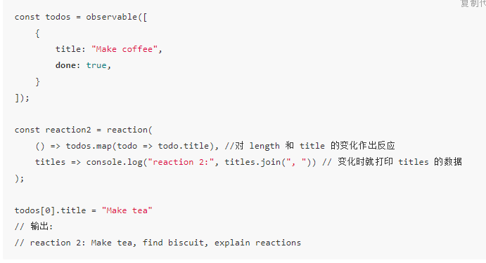
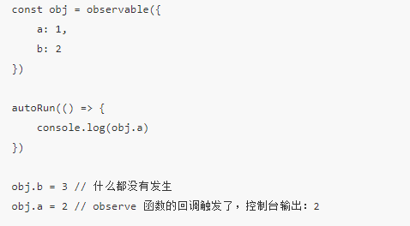
Chameleon 性能篇 -- 什么是 mobx

Slide 14
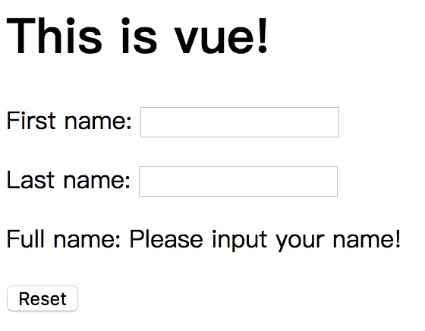
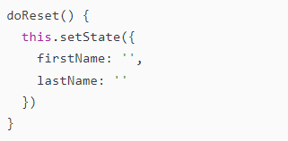
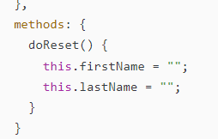
Chameleon 性能篇 -- 为什么需要 mobx
这里已一个简单的例子来说明为什么需要 mobx，简而言之，相当于我们在做 react 的 vue化。
以该例子来说存在两个问题：
1. 如何知道 this 的这个属性就是state，而不是 property
2. 如何消除 react 和 vue 的绑定差异
转化

Slide 15
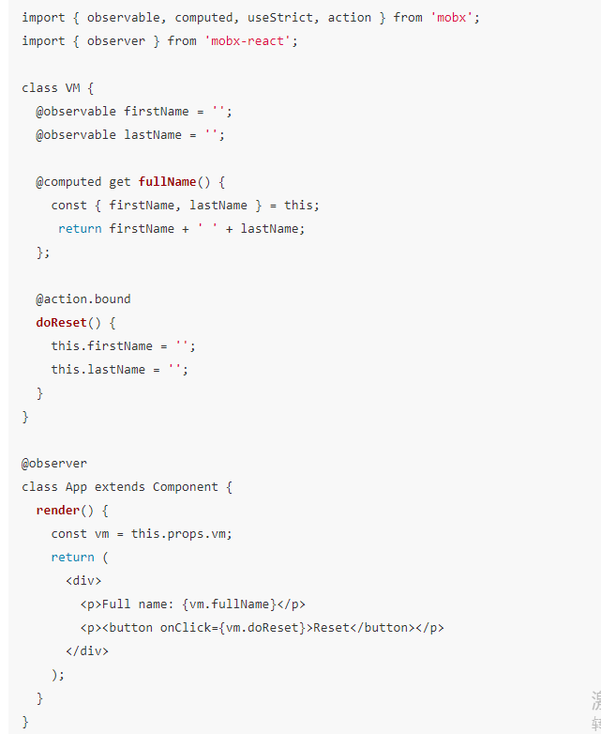
Chameleon 性能篇 -- 为什么需要 mobx

Slide 16
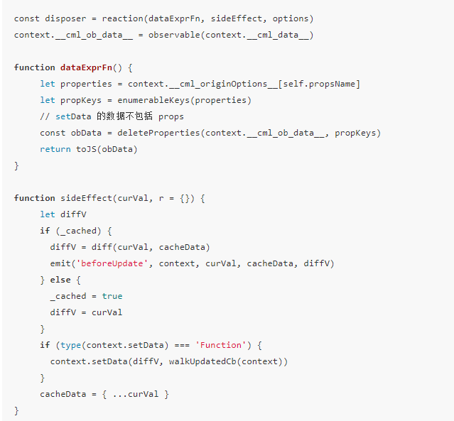
Chameleon 性能篇 -- 为什么需要 mobx
1. 小程序在初始化阶段会调用 reaction 对我们的Page 里的 data 做数据监听并自动响应，这里响应函数其实是一种副作用，所以这里命名 sideEffect。而响应的条件是 dataExprFn。
2.当我们的页面 data 变化时，触发 dataExprFn，由于 Mobx 会将观察者数据 observable 化，变为可观察对象。所以 dataExprFn 其实干的事情是 将 observable 化的 data 再 js 化，如果 js 化的数据和之前不一样，就调用 sideEffect 副作用。
3.而 sideEffect 干的事情是 对 js 化的 data 数据做 diff，如果 数据 diff 后不一样，就做 setData。

Slide 17
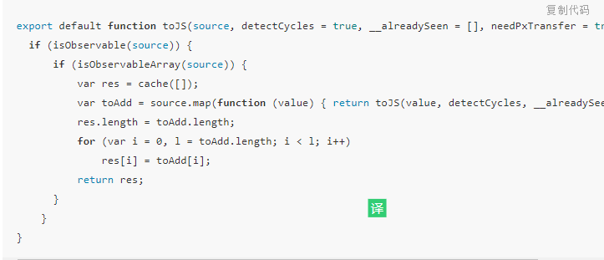
Chameleon 性能篇 -- mobx 使用不当，就会有性能问题
事实上 toJS 会对多种数据类型做不一样的处理，但这里只看 Array类型 吧，可以看到 toJS 呈现了递归调用，尤其是还有 isObservable 和 isObservableArray ，以及遍历 toJS处理。 导致递归将性能问题大幅放大。

Slide 18
Taro 性能篇 -- setData 性能优化策略
如果当前组件没有更新锁，放入 渲染队列
在 nextTick 中异步执行 rerender
1. 相当于做了一层 throttle
2. 减少 数据的传输量
缺点：
这个自动 throttle 的机制在需要高频 setData 的场景会有问题
取出这个 tick 需要更新的所有组件逐一update
解除当前组件的更新锁，开始执行 diff
只更新diff的数据

Slide 19
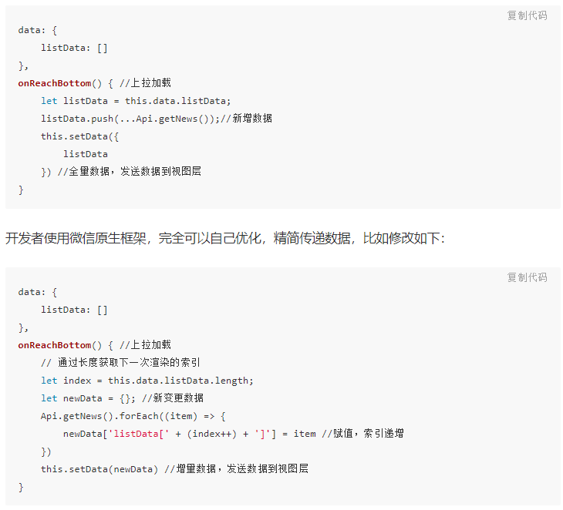
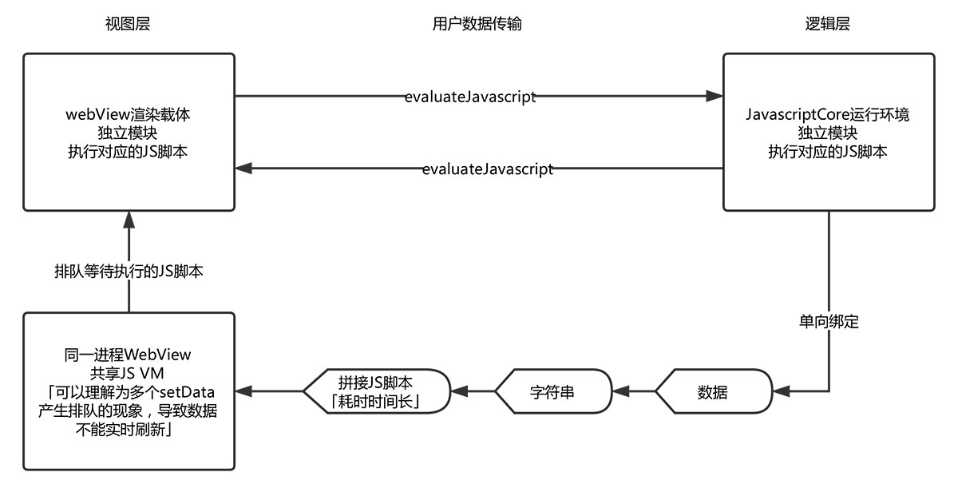
Taro 性能篇

Slide 20
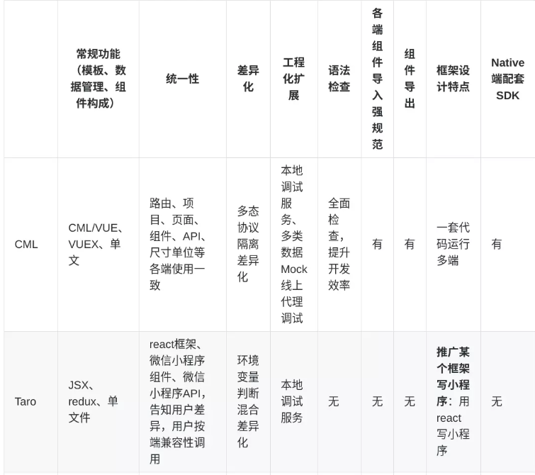
差异性

Slide 21
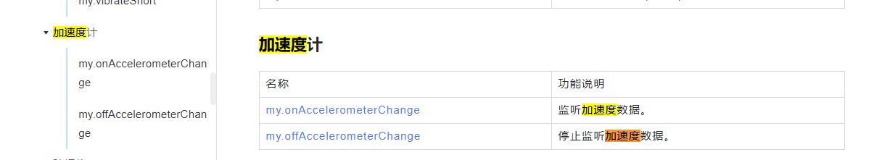
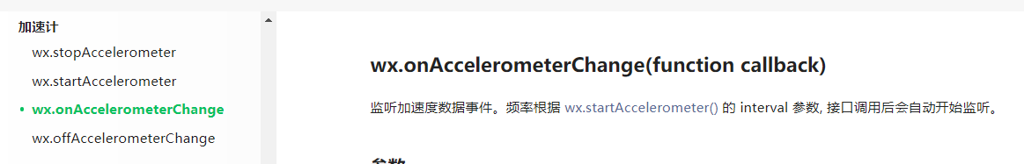
差异性：api 封装
Taro 以 微信小程序 api 为标准， 对其他端的小程序的 apiDiff ，然后其他端小程序在 api 上也自觉往微信靠齐，让其它端更像微信小程序。
在业务开发时不一致的地方需要环境变量判断差异分别调用，会造成端差异逻辑和产品逻辑混合在一起。
此外，它要跟随小程序更新，业务方会有双重依赖；其它端的和小程序不能保持一致，用户要各种差异化兼容，不利于维护。
Chameleon 既考虑统一性，又考虑差异性，且差异性不会影响可维护性；当各端差异确实太大，那就不要用一套代码实现多个端同一页面，而是统一公用组件。

Slide 22
差异性：api 封装
taro
Chameleon

Slide 23
Taro转小程序编译
taro
Chameleon

Slide 24
Runtime 架构的切入点

Slide 25
理想中的 跨端方案

